Slide 1

ПРОЛЕТАРСКОЕ ГОРОДСКОЕ ПОСЕЛЕНИЕ
р.п. ПРОЛЕТАРИЙ
2024 год

Slide 2
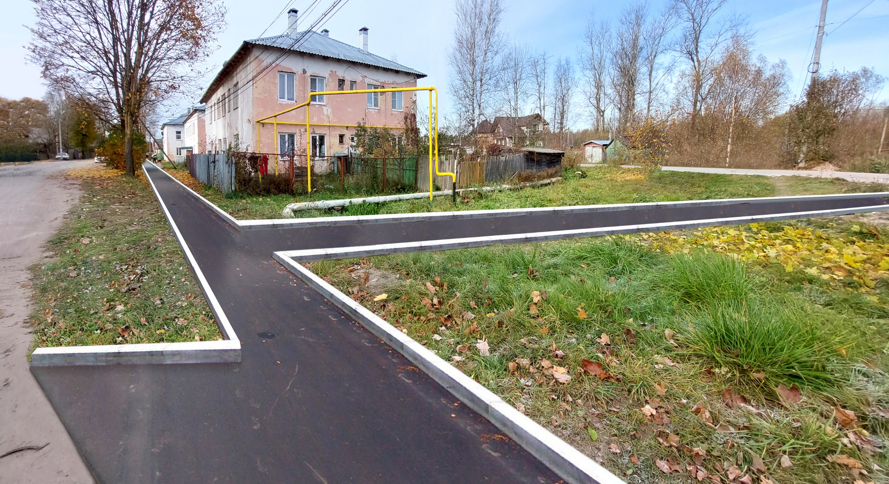
НАИМЕНОВАНИЕ ОБЪЕКТА:
Благоустройство общественной территории –
«Обустройство тротуара по ул. Октябрьская (от дома № 29 до дома № 43) в р.п. Пролетарий»
ПРОЕКТНАЯ ОРГАНИЗАЦИЯ:
ООО «ГрафИнфо»
ПОДРЯДЧИК:
ООО «Новгородская ПМК
СРОКИ СТРОИТЕЛЬСТВА:
01.05.2024 – 30.06.2024
СТОИМОСТЬ РАБОТ: 2 378 560 рублей

Slide 3

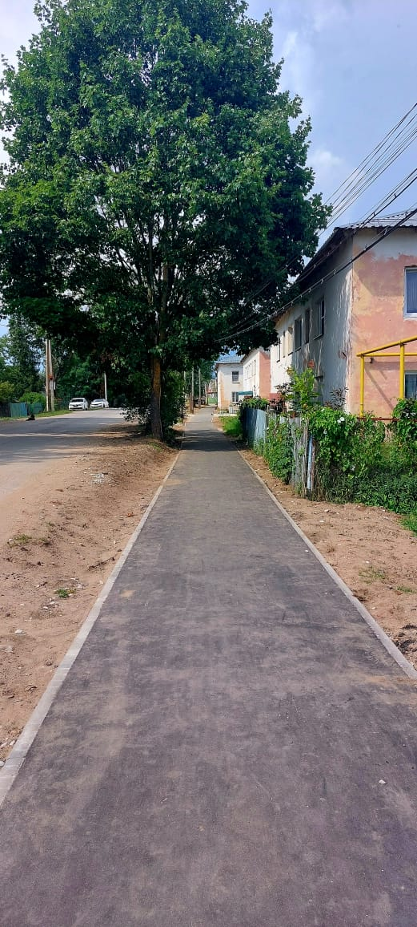
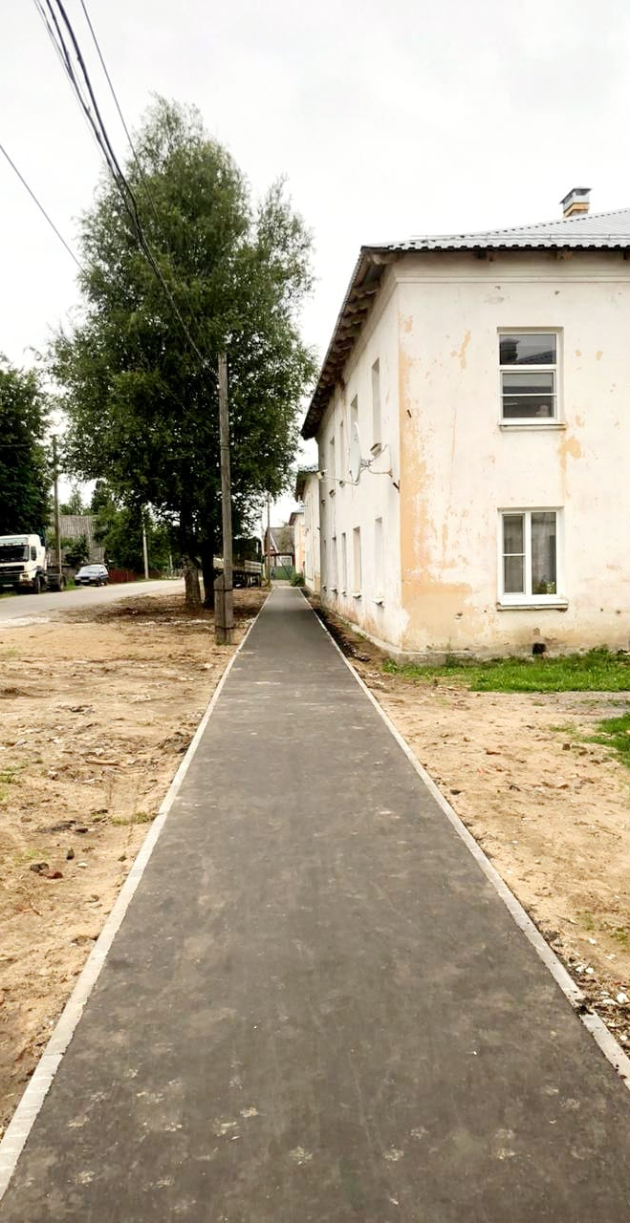
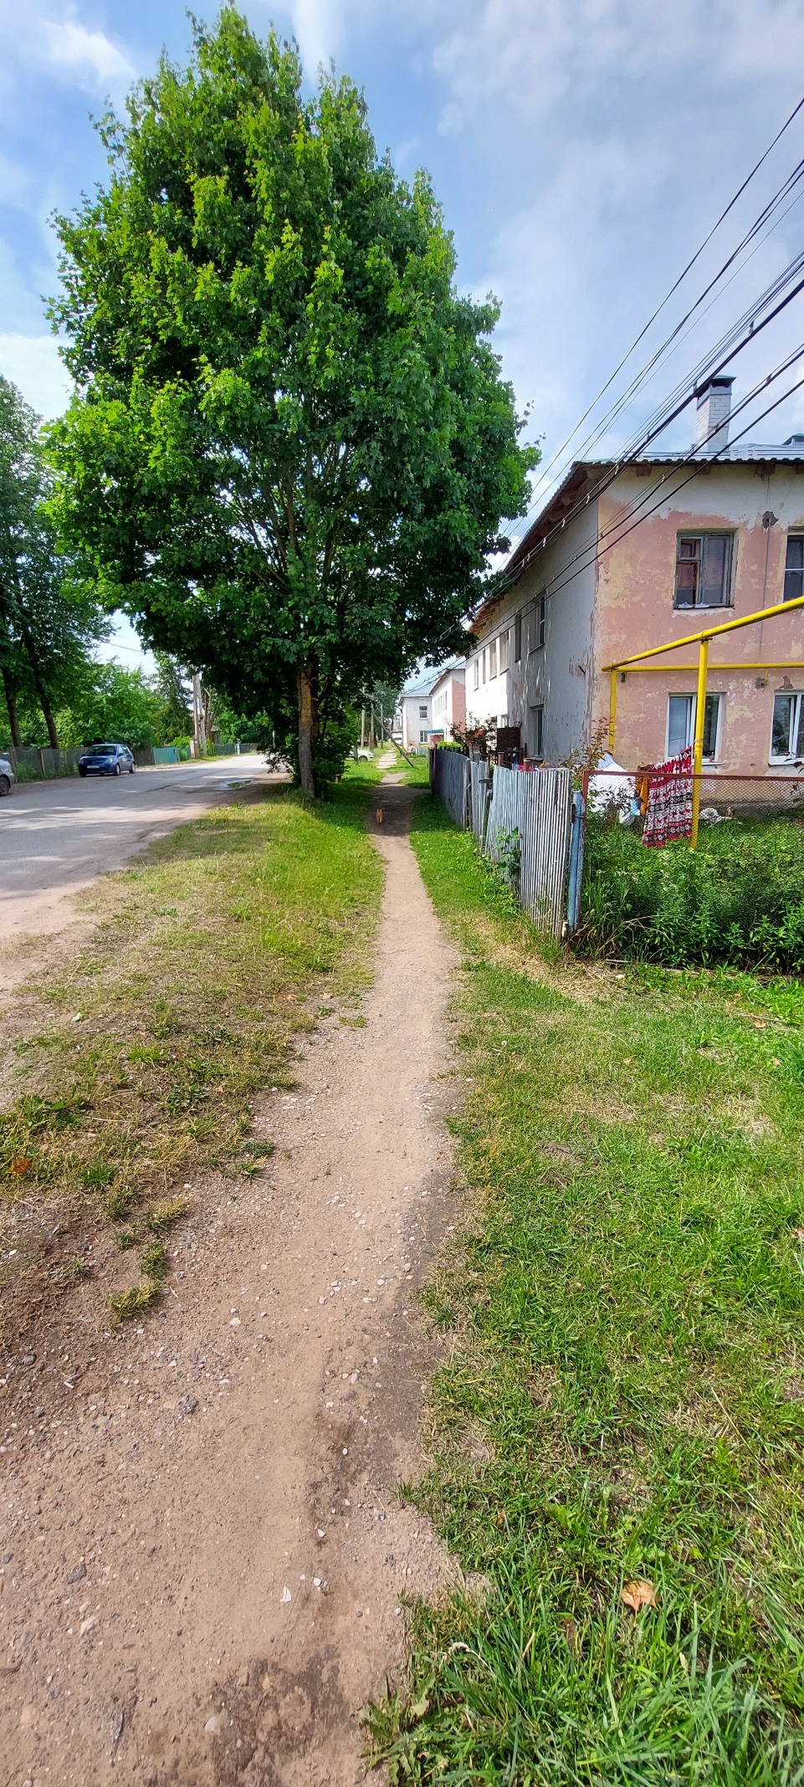
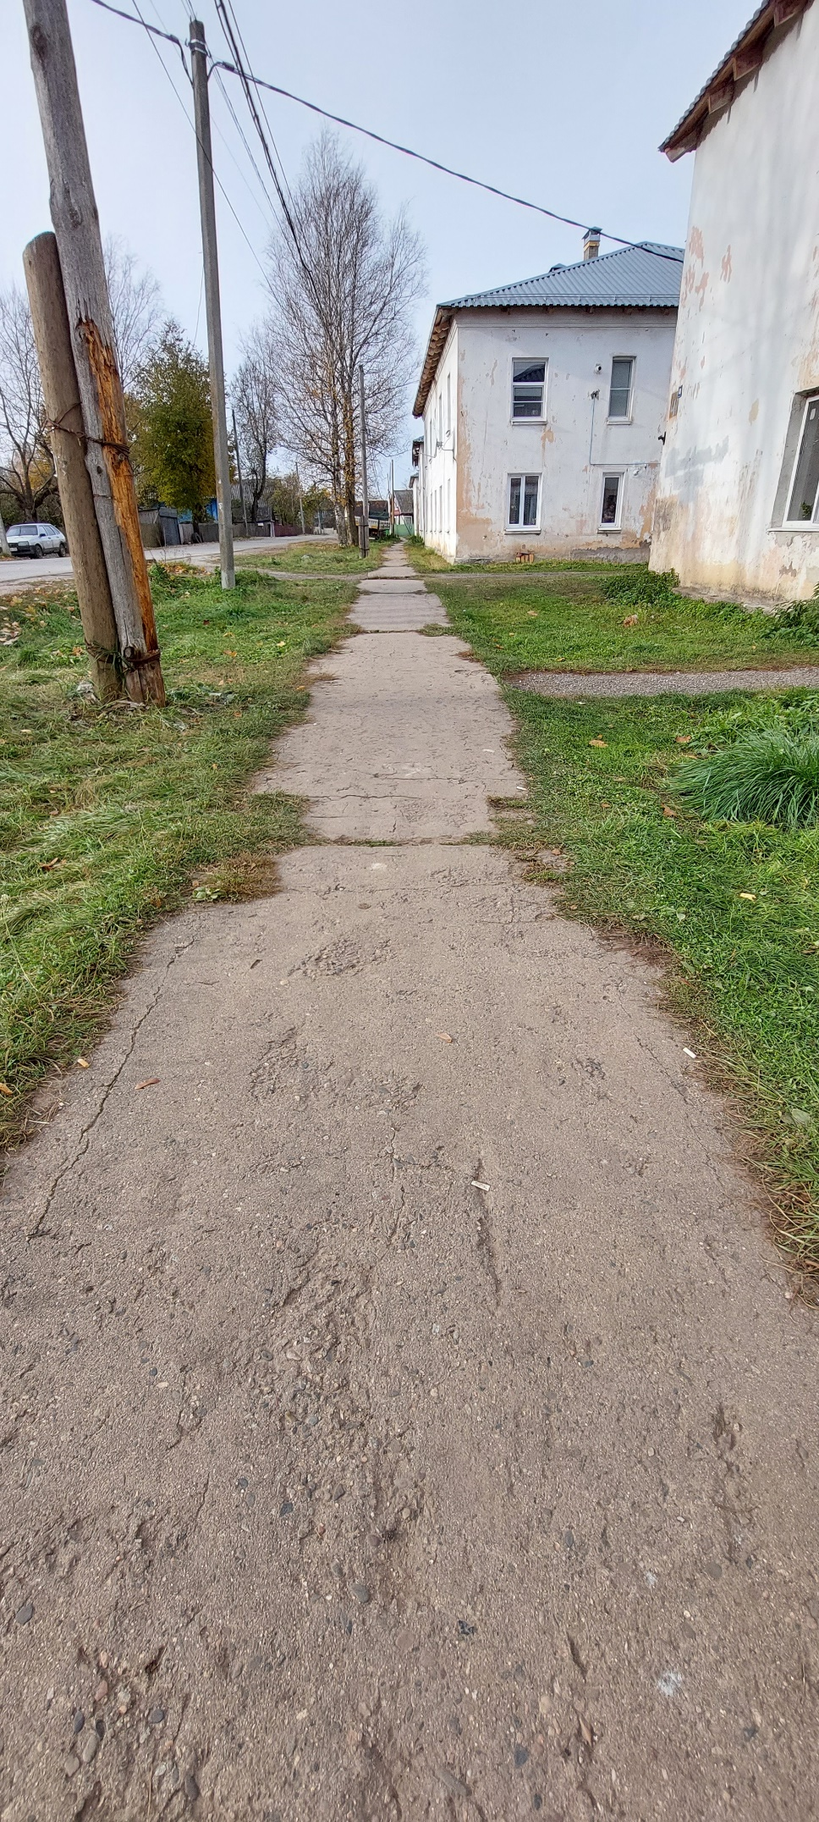
Территория «ДО»
Территория «ПОСЛЕ»
Территория «ДО»
Территория «ПОСЛЕ»

Slide 4
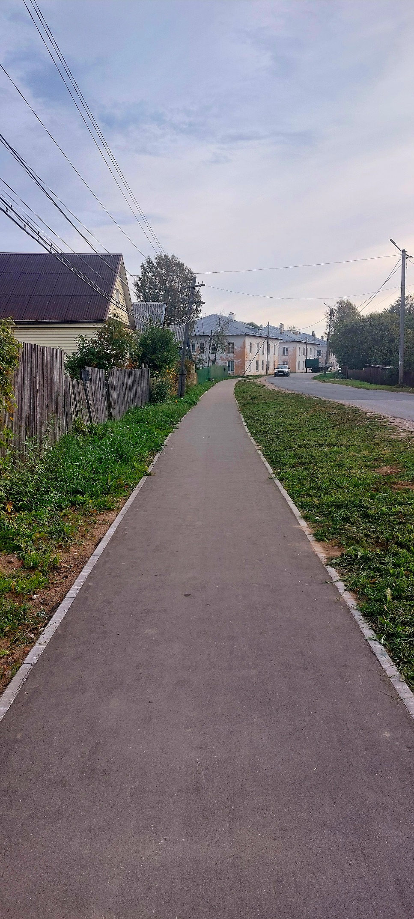
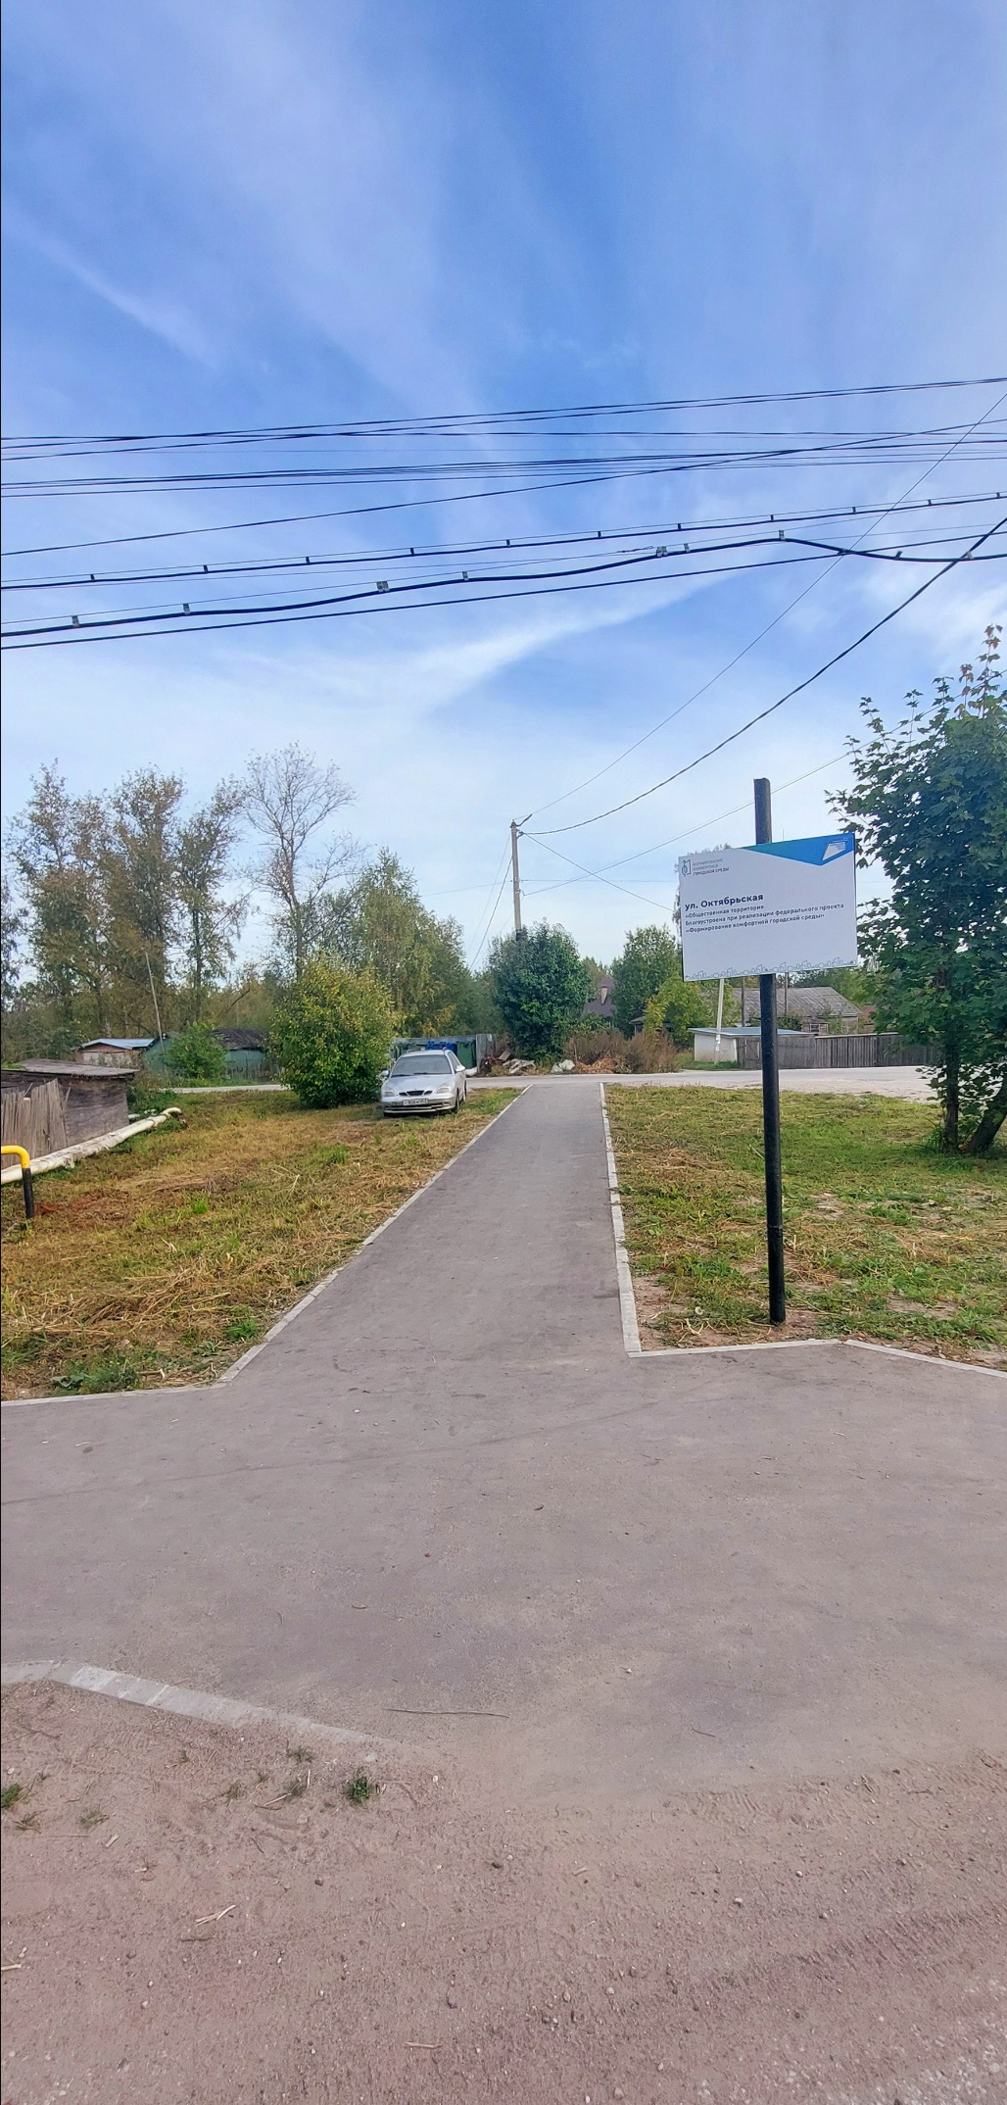
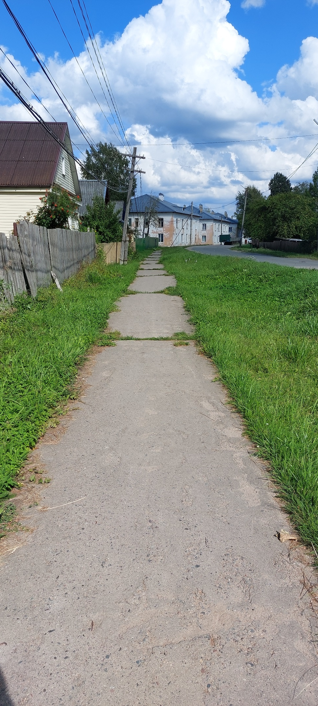
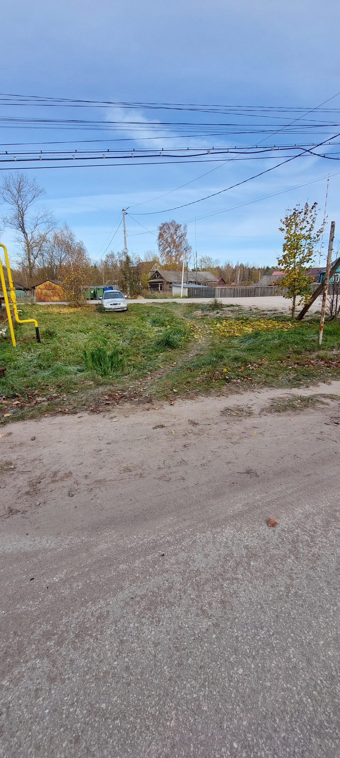
Территория «ДО»
Территория «ПОСЛЕ»
Территория «ДО»
Территория «ПОСЛЕ»

Slide 5

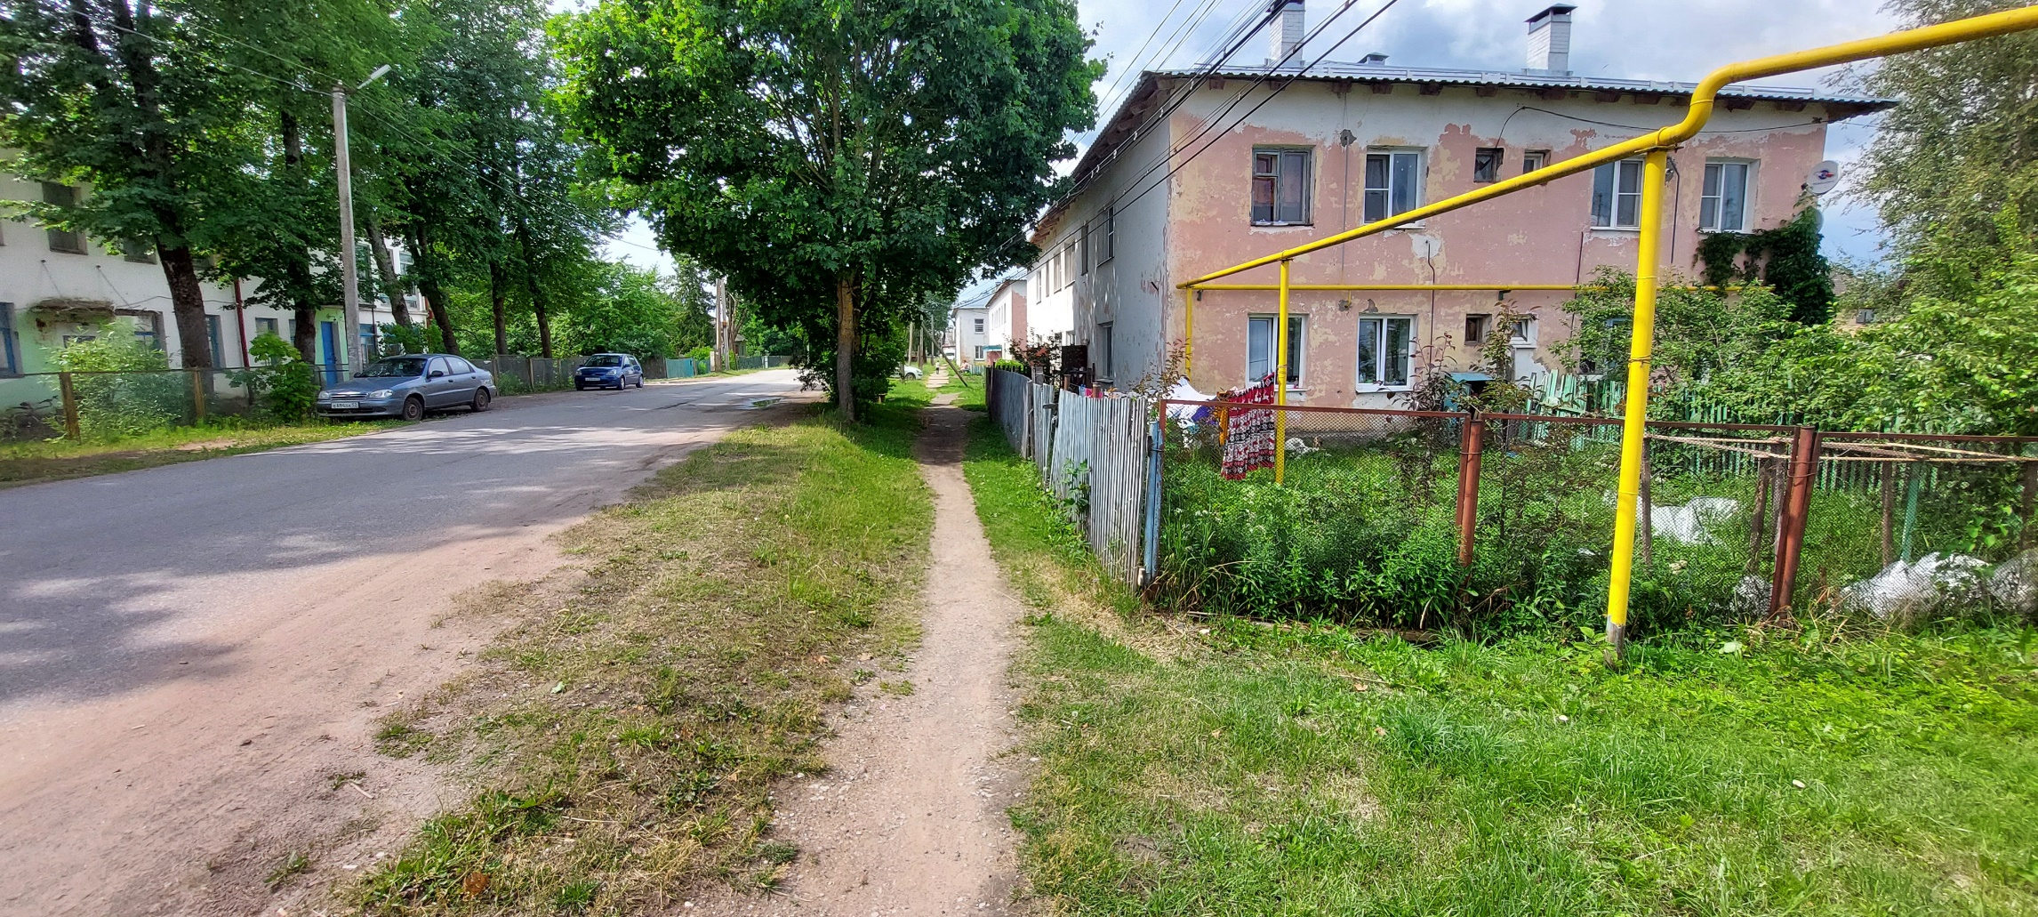
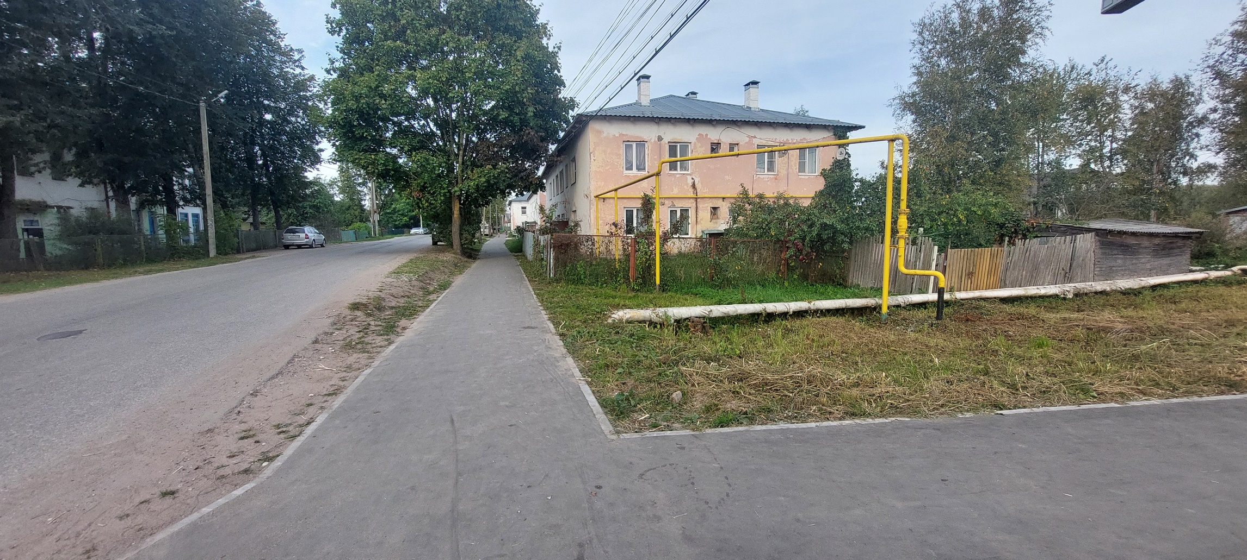
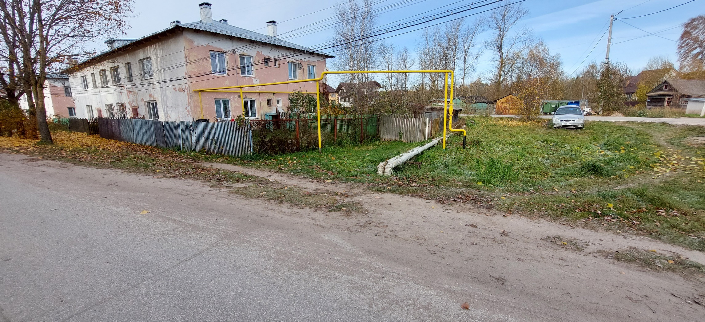
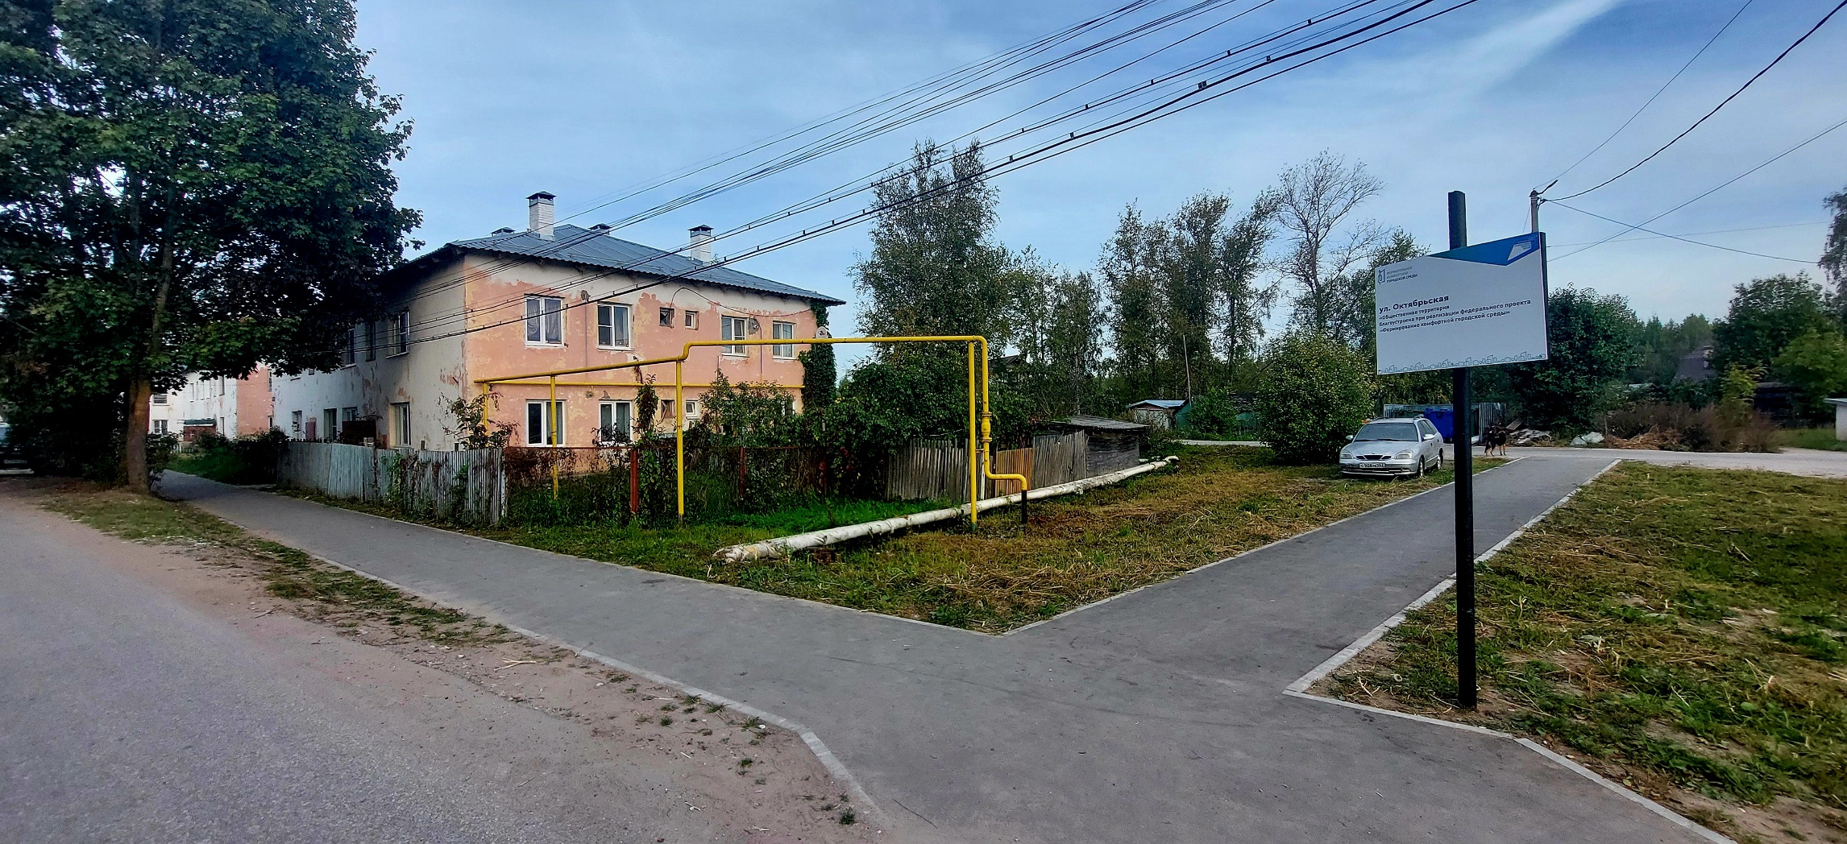
Территория «ДО»
Территория «ПОСЛЕ»

Slide 6

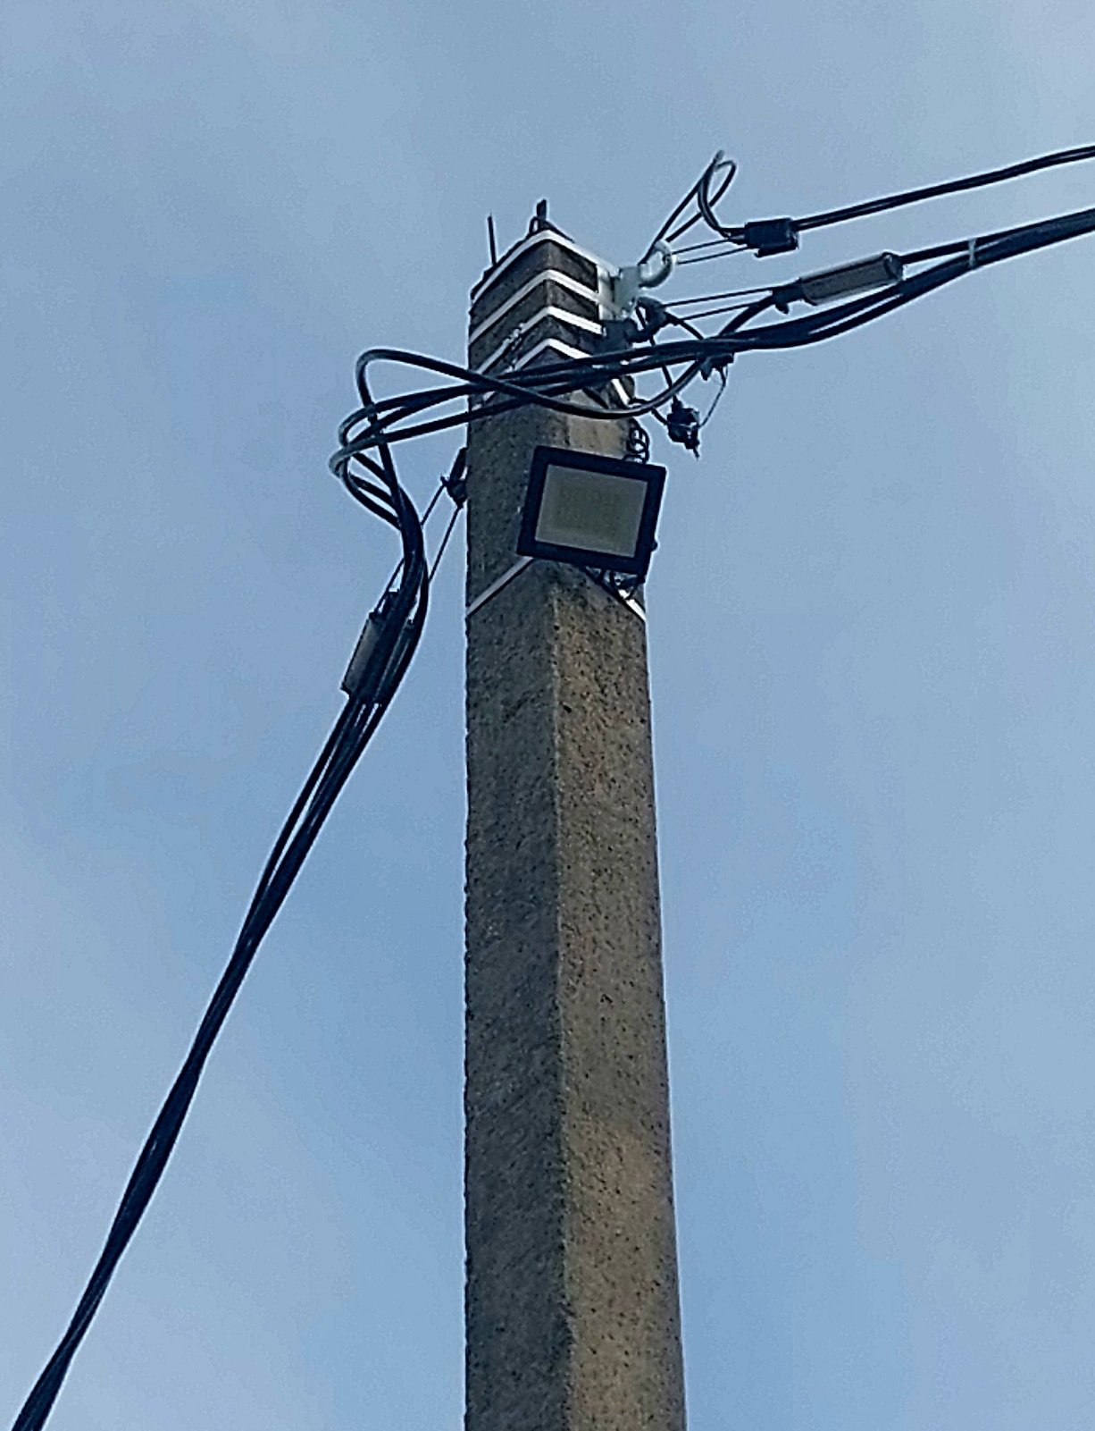
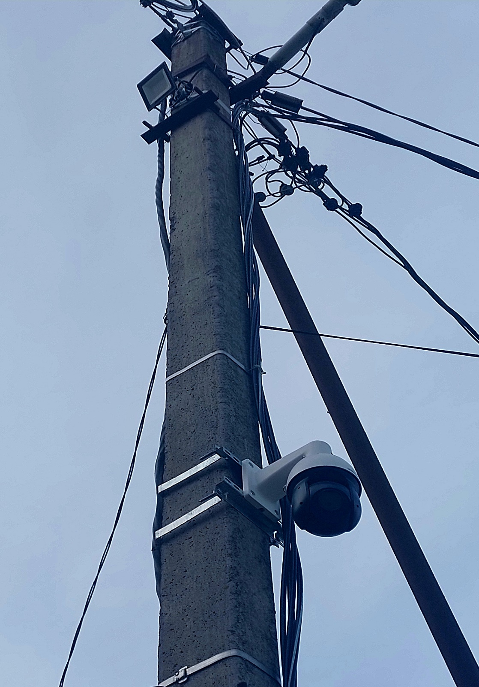
Установлены светодиодные светильники и видеокамера с выходом в систему «Безопасный город»
Светодиодный светильник
Светодиодный светильник и
видеокамера

